Slide 1
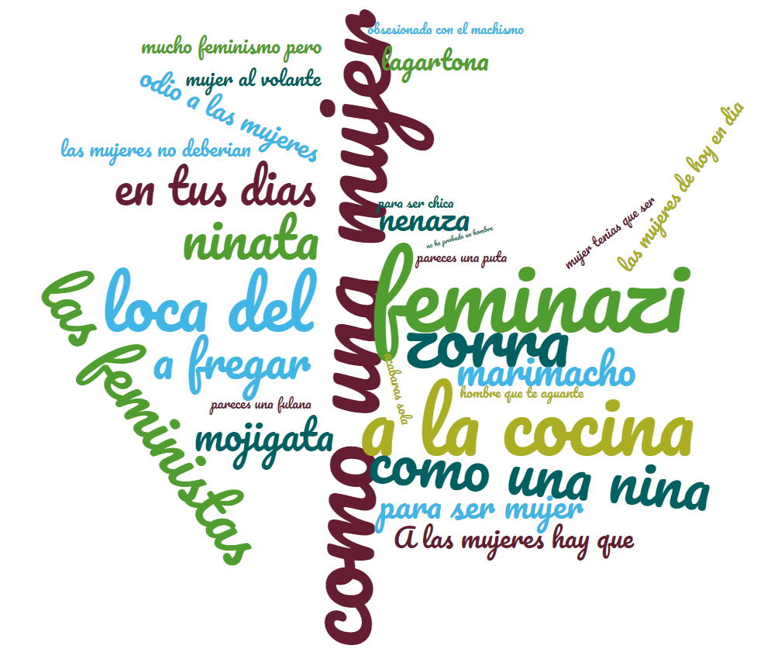
Universidad Nacional de Educación a Distancia
Desarrollo de un Sistema
para la Detección del Machismo en Redes Sociales
Autor: Francisco Miguel Rodríguez Sánchez
Directores: Jorge Carrillo de Albornoz
Laura Plaza Morales
Junio 2019

Slide 2
1. Motivación y objetivos
2. MeTwo Dataset
3. Sistema propuesto
4. Evaluación y análisis de resultados
5. Conclusiones y trabajo futuro
Índice

Slide 3
1. MOTIVACIÓN Y OBJETIVOS

Slide 4
1. MOTIVACIÓN
Crecimiento de las redes sociales y “ciber” conflictos.
Las mujeres tienen más del doble de probabilidades de sufrir acoso debido a su género (Duggan, 2017).
Según un estudio (Amnistía internacional, 2017), Twitter es una red social tóxica para las mujeres.

Slide 5

1. OBJETIVOS
Detectar señales textuales en castellano que conllevan lenguaje y actitudes machistas en redes sociales.
Desarrollo de un sistema de clasificación supervisada.
Medir el machismo en redes sociales.

Slide 6
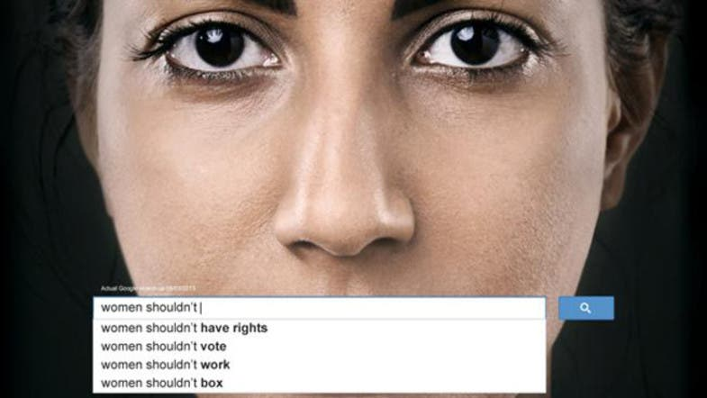
2. MeTwo: Machismo and Sexism Twitter Identification dataset

Slide 7


MeTwo: MACHISMO EN TWITTER
Se han estudiado diversas referencias para recopilar las expresiones más comunes.
Expresiones o términos que minusvaloran el papel de las mujeres en la sociedad, incentivan el abuso o acoso hacia ellas o no les permiten expresarse libremente.

Slide 8
MeTwo: MACHISMO EN TWITTER
Refranes y dichos populares: “Mujer al volante peligro constante” o “¡Mujer tenía que ser!”.
Expresiones recurrentes en Twitter: “feminazi” o “nenaza”.
Se han seleccionado un total de 29 términos.

Slide 9
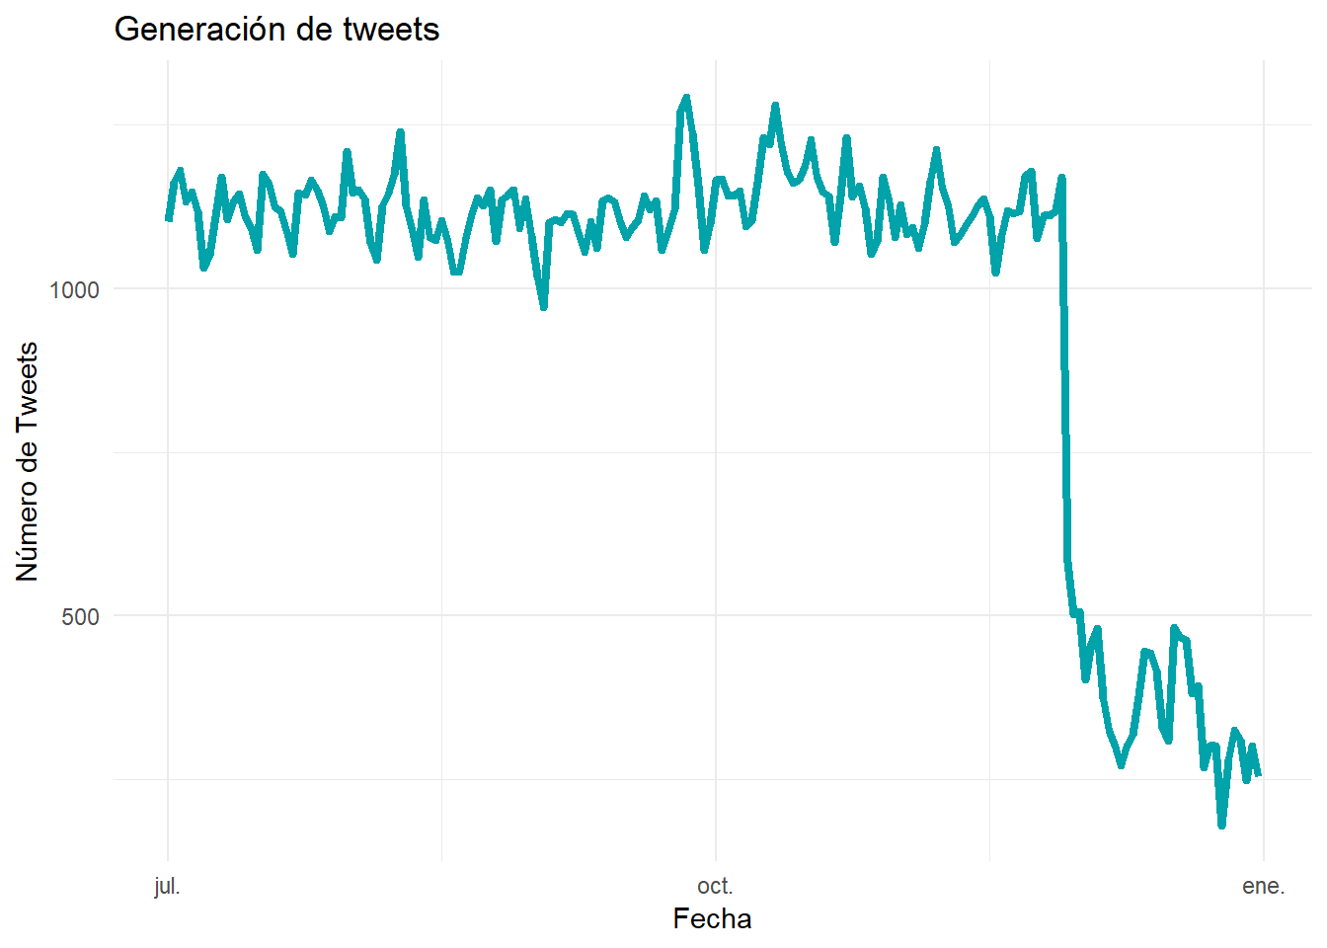
MeTwo: MACHISMO EN TWITTER
Proceso de crawling durante 6 meses (01/07/2018 - 31/12/2018).
Se almacenaron un total de 181.792 tweets para todos los términos.
Límite diario de 100 tweets por término hasta llegar a 15.000 tweets.

Slide 10
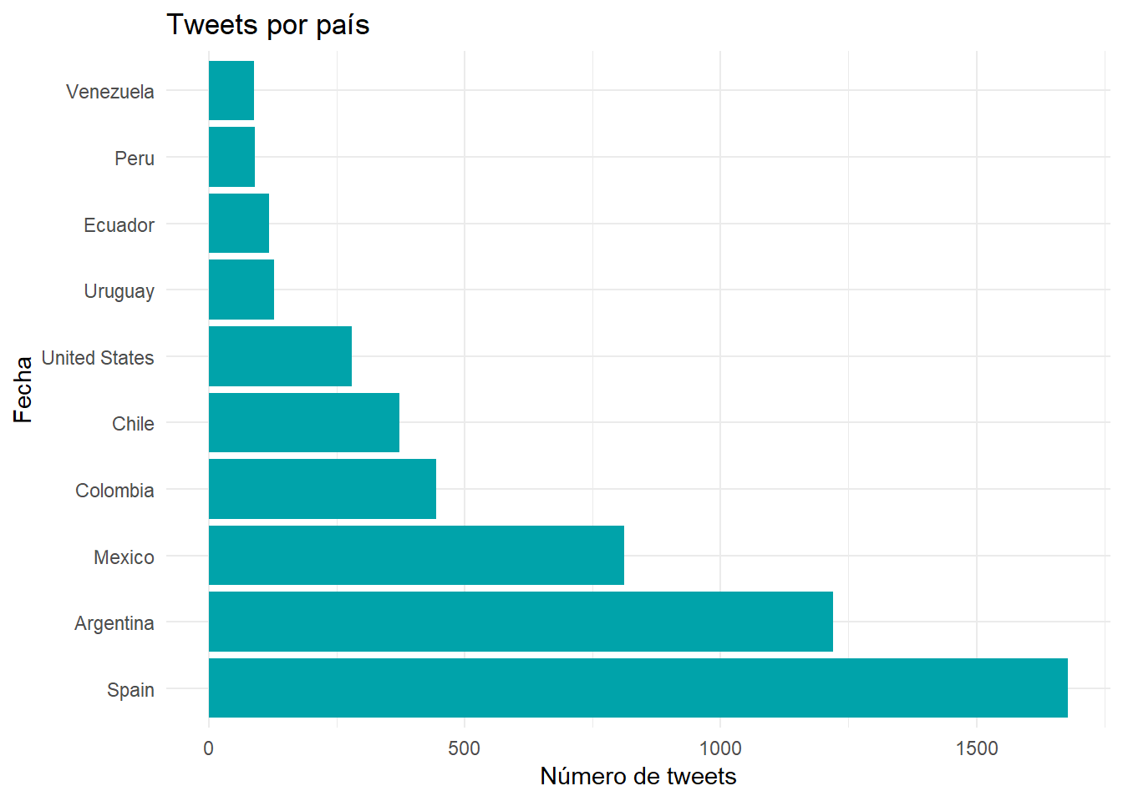
MeTwo: MACHISMO EN TWITTER
Para cada término se seleccionan 150 tweets aleatoriamente (24 términos).
Se conforma un corpus final de 3.600 tweets a etiquetar.

Slide 11
MeTwo: MACHISMO EN TWITTER
Tres etiquetas distintas: MACHISTA, NO_MACHISTA y DUDOSO.
“@EmanuelGPA Lo irónico es que lo dice una mujer, que “naturalmente" debería callarse y dedicarse a la cocina, limpiar y criar hijos”
“@kenia773 @LuisCarlos POR CIERTO, EN TU FOTO DE PERFIL SE PUEDE OBSERVAR QUE ERES BASTANTE VARONIL, ASÍ QUE SI NO ERES MARIMACHO, EMPIEZA A SERLO”
“@hazteoir @PSOE Más vale que se marche a fregar!”

Slide 12
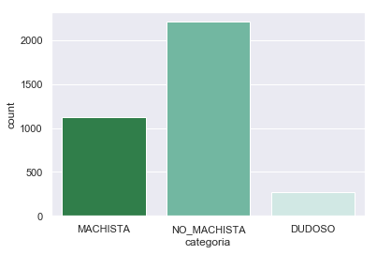
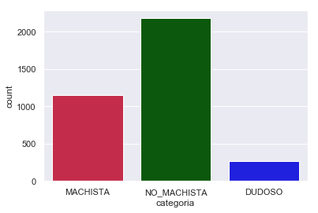
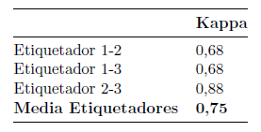
MeTwo: MACHISMO EN TWITTER
3600 mensajes etiquetados por tres anotadores preparados con una guía desarrollada para la tarea.
 | Kappa
Etiquetador 1-2 | 0,68
Etiquetador 1-3 | 0,68
Etiquetador 2-3 | 0,88
Media etiquetadores | 0,75
Etiqueta | Veces asignada
NO_MACHISTA | 2181 (60,58 %)
MACHISTA | 1152 (32 %)
DUDOSO | 267 (7,42 %)

Slide 13
3. SISTEMA PROPUESTO

Slide 14
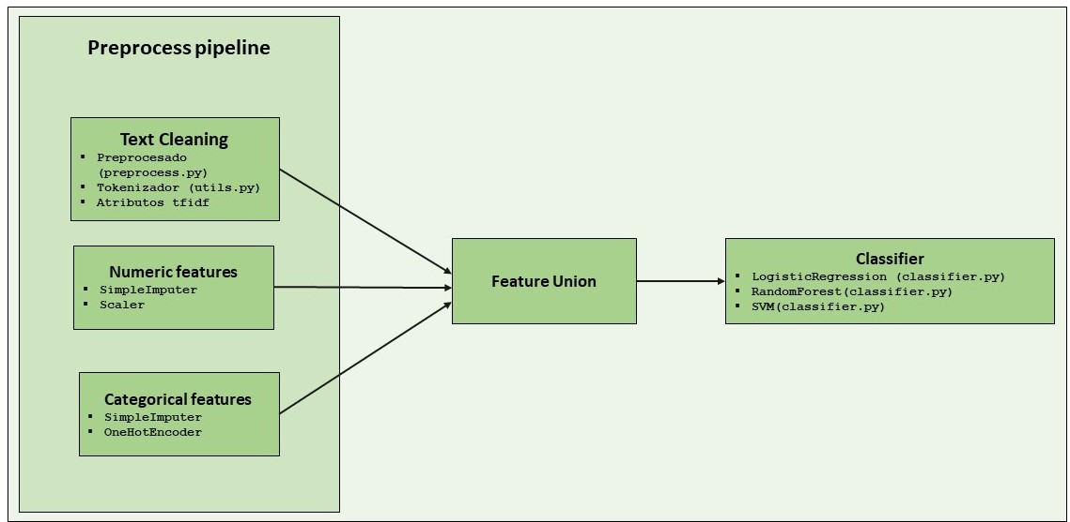
ARQUITECTURA DEL SISTEMA

Slide 15

PREPROCESADO
Reemplazo de emojis.
Filtrado de URLs.
Filtrado de usuarios.
Conversor hastgas: #FelizDía → Feliz Día
Convertidor a minúsculas
Reemplazo de interrogaciones, exclamaciones y signos de puntuación.
TweetTokenizer → Stopwords, normalización y stemming.
“esta es la reina de las feministas de verdad o no twinterrogation twuser thumbs_up twurl”

Slide 16
4. EVALUACIÓN Y ANÁLISIS DE RESULTADOS

Slide 17
TODO:
Metodología de evaluación. Corpus usado, el MeTwo. Métricas.

Slide 18
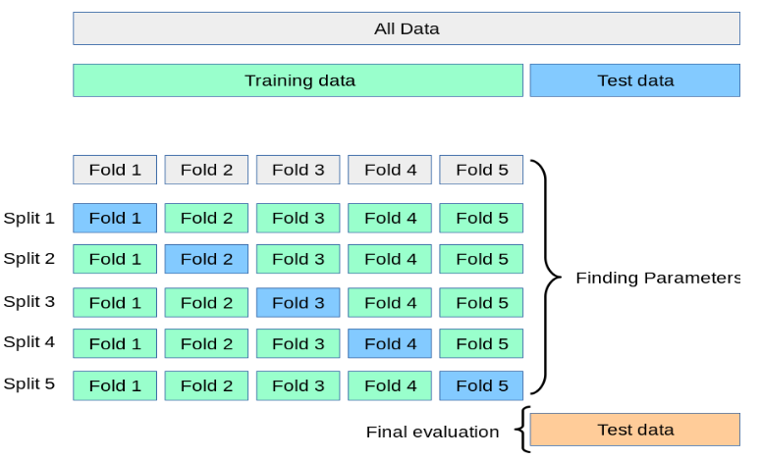
EVALUACIÓN
Experimento 1: Búsqueda de hiperparámetros mediante la optimización de la medida F1.
Experimento 2: Validación cruzada con parámetros por defecto.
Desbalanceo de la clase: Muestreo de las clases mayoritarias para balancear la clase.

Slide 19
RESULTADOS
EXPERIMENTO 1:
EXPERIMENTO 2:
 | Accuracy | F1 | Recall | Precision
Baseline (tf-idf) | 0,68 | 0,59 | 0,62 | 0,59
Baseline | 0,61 | 0,2 | 0,3 | 0,24
LR | 0,7 | 0,62 | 0,64 | 0,62
RF | 0,72 | 0,6 | 0,57 | 0,67
SVM | 0,7 | 0,61 | 0,63 | 0,61
 | Accuracy | F1 | Recall | Precision
Baseline (tf-idf) | 0,69 | 0,58 | 0,56 | 0,62
Baseline | 0,61 | 0,2 | 0,3 | 0,24
LR | 0,72 | 0,63 | 0,62 | 0,65
RF | 0,73 | 0,61 | 0,58 | 0,68
SVM | 0,72 | 0,63 | 0,64 | 0,63

Slide 20
RESULTADOS
EXPERIMENTO DESBALANCEO DE LA CLASE:
 | Accuracy | F1 | Recall | Precision
LR | 0,61 | 0,61 | 0,61 | 0,62
RF | 0,68 | 0,68 | 0,68 | 0,68
SVM | 0,63 | 0,63 | 0,66 | 0,63

Slide 21
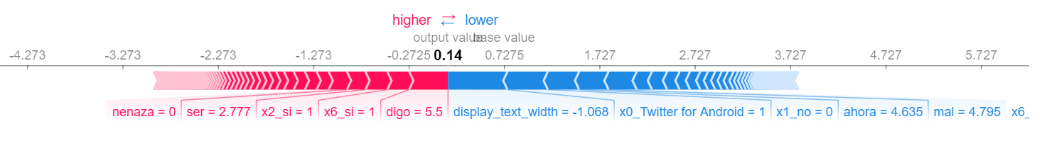
ANÁLISIS DE ERRORES
“@CopitoDeSnow_ Ahora es cuando digo “no está mal para ser mujer””
Digo
Ser
Nenaza
Longitud
Respuesta
Mal
Notes:
'source', 'respuesta', 'respuesta_screen_name',
'hastag_presence', 'url_presence',
'media_type', 'mentions_presence', 'verified'

Slide 22
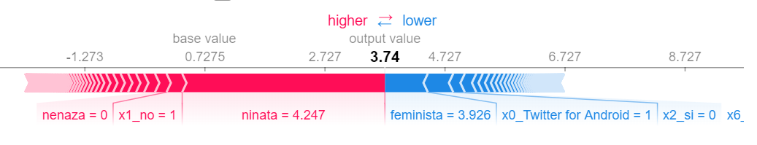
ANÁLISIS DE ERRORES
“Buscad mujeres con valores. No prestéis atención a ninguna niñata feminista. No os relacionéis con ellas, salvo para educarlas. No dejemos que nos coma el NOM”
Niñata
Nenaza
Feminista
No se nombra usuario
Notes:
'source', 'respuesta', 'respuesta_screen_name',
'hastag_presence', 'url_presence',
'media_type', 'mentions_presence', 'verified'

Slide 23
5. CONCLUSIONES Y TRABAJOS FUTUROS

Slide 24
CONCLUSIONES
Problema complejo y con escasa investigación.
Facilidad para recuperar información machista de distintos tipos en redes sociales.
> 70% de tasa de acierto con técnicas simples y robustas.
Sesgo para términos concretos.
Problemas para tener en cuenta el contexto.

Slide 25
TRABAJOS FUTUROS
Investigación de los tipos de machismo.
Ampliación para distintas fuentes de datos.
Nuevas técnicas para clasificación y representación textual.
Adaptación al inglés.
Creación de un léxico machista específico (Wahyu y Patti, 2018).
Portal web para explorar los tipos de machismo.

Slide 26

¿Preguntas?

Slide 28
A. DIAPOSITIVAS DE APOYO

Slide 29
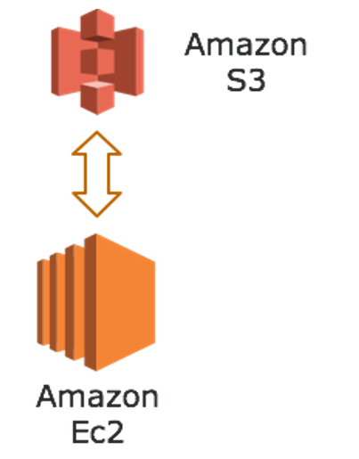

HERRAMIENTAS UTILIZADAS
Creación del corpus:
Amazon Web Services
API REST Twitter
Sistema de clasificación:
NLTK (Natural Language Toolkit)
Scikit-learn

Slide 30
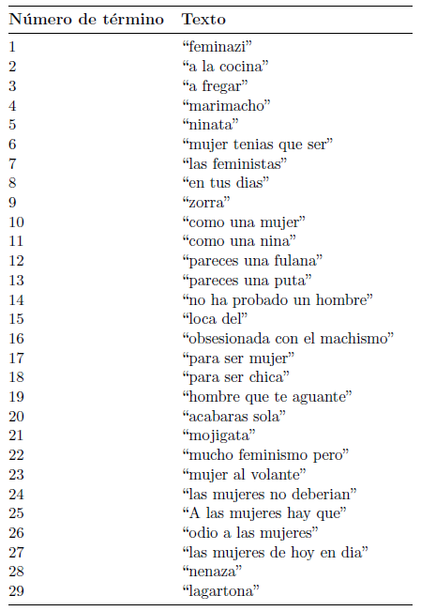

Slide 31
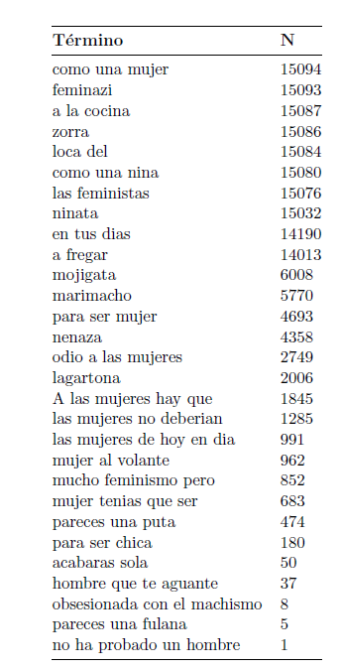

Slide 32
MACHISMO EN TWITTER
“A mi me ha pasado igual. Los lobos vestidos de corderos que lo mismo quieren matar fachas que lloran como una nenaza no puedo con ellos”
“Pero que violento!!! De cinco billetes, solo en uno aparece una mujer, esto es inaceptable!!! #feminazi”

Slide 33
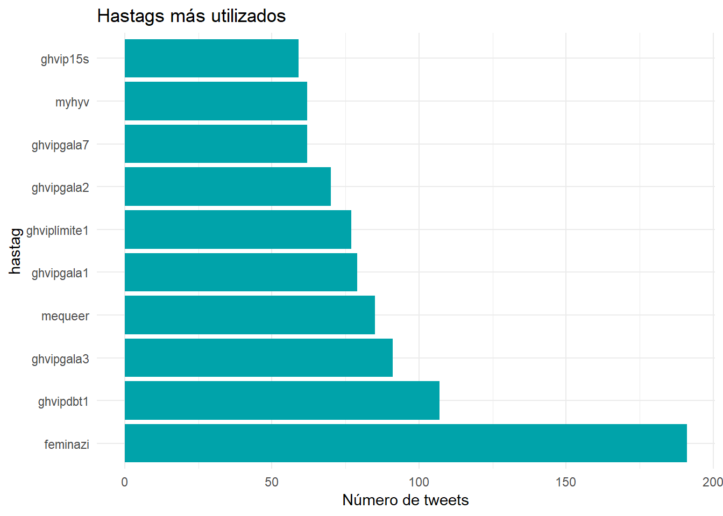
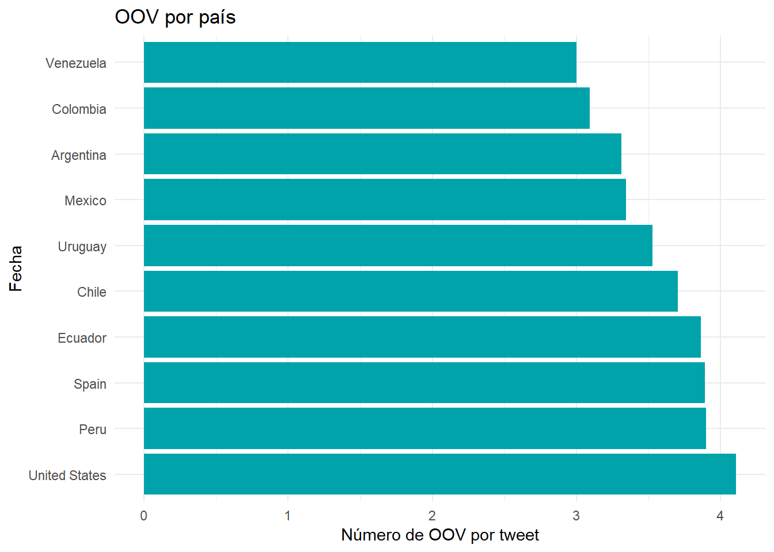
GENERACIÓN DEL CORPUS
Notes:
Con la etiqueta #MeQueer, miles de personas LGTBI+ están contando en Twitter sus historias de discriminación y acoso. Estos son algunos ejemplos. (https://verne.elpais.com/verne/2018/08/25/articulo/1535189240_304724.html)

Slide 34
DIFICULTADES EN EL ETIQUETADO
Clasificación de tweets en los que el usuario que escribe el mensaje cita un contenido machista, en ocasiones con el que está en desacuerdo.
“Pareces una puta con ese pantalón. - Mi hermano de 13 cuando me vio con un pantalón de cuero.”
“Cada vez más a menudo (todos lo días) mi padre me dice que las mujeres no deberían recibir premios, trabajar en puestos superiores, que son putas, y que deben quedarse en casa y servir al hombre y criar hijos.

Slide 35
DIFICULTADES EN EL ETIQUETADO
Ambigüedad, sarcasmo e ironía:
“@tonifreixa La zorra guardando las gallinas. ¡¡ Que se encargue Rosell ¡¡ Bueno..., cuando salga de la cárcel. Cinismo en grado máximo.”
“@marijopellicer @radchiaru @\_lxuli Jajajaja si no sabes cuanto odio a las mujeres tengo por favor no veas enemigos donde no los hay.”
Mucho feminismo pero a la primera de cambio..... https://t.co/y2McecsgcT
Cuando subes a tu amiga la lagartona al Uber porque ya andaba malacopeando https://t.co/DcnK5ZGuL4

Slide 36
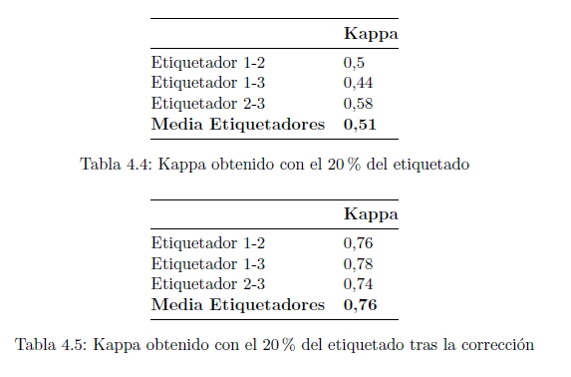

Slide 37
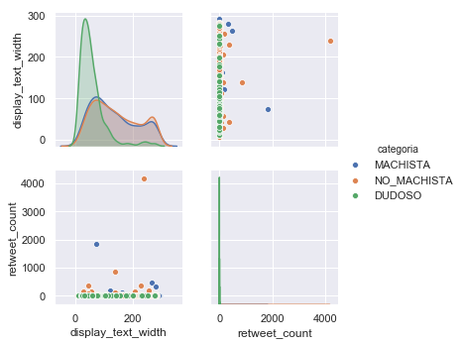

Slide 38
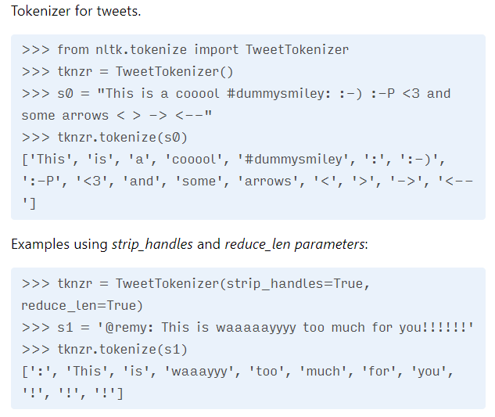

Slide 39
ATRIBUTOS NUMÉRICOS
display text width: número de caracteres del tweet.
favorite count: número de veces que el tweet ha sido marcado como favorito.
retweet count: número de veces que el tweet ha sido retwiteado.
followers count: número de seguidores del usuario que publica el tweet.
friends count: número de personas seguidas por el usuario que publica el tweet.
listed count: número de listas en las que está inscrito el usuario que publica el tweet.
statuses count: número de tweets publicados por el usuario que publicó el tweet.
favourites count: número de tweets que el usuario que publicó el tweet marcó como favorito.

Slide 40
ATRIBUTOS CATEGÓRICOS
source: tipo de dispositivo con el que se publica el tweet.
respuesta: indica si el tweet es una respuesta a otro.
respuesta screen name: nombre del usuario al que se responde.
hastag presence: indica la presencia de hastags en el tweet.
url presence: indica la presencia de URLs en el tweet.
media type: indica si el tweet contiene imagenes o videos.
mentions presence: indica la presencia de la mención a algún usuario en el tweet.
verified: indica si el usuario que publica el tweet es verificado por Twitter.

Slide 41
CLASIFICACIÓN
Línea base 1: Se clasifican todos los registros del test con la categoría mayoritaria.
Línea base 2: Se utilizan solo los atributos tf-idf con una LR con la siguiente búsqueda de parámetros: C = [1, 10], class weight'= [None, 'balanced'].
Regresión logística: Se utiliza LR con todos los atributos con la siguiente búsqueda de parámetros: C = [1, 10], class weight'= [None, 'balanced'].
Random Forest: Se utiliza RF con todos los atributos con la siguiente búsqueda de parámetros: n estimators- [250, 450], bootstrap'= (True,False), max depth'= [None, 30].
SVM: Se utiliza SVM con todos los atributos con la siguiente búsqueda de parámetros: C = [1, 10, 100, 10000], gamma = [0.001, 0.1, 0.6, ‘auto‘, kernel = [‘rbf’, ‘linear’].

Slide 42
RESULTADOS
RF (EXPERIMENTO 1):
LR (EXPERIMIENTO 1):
RF | DUDOSO | MACHISTA | NO_MACHISTA
DUDOSO | 70 | 32 | 80
MACHISTA | 31 | 407 | 387
NO_MACHISTA | 39 | 124 | 1350
RF | DUDOSO | MACHISTA | NO_MACHISTA
DUDOSO | 116 | 36 | 36
MACHISTA | 96 | 479 | 247
NO_MACHISTA | 91 | 250 | 1169

Slide 43
RESULTADOS
Empeoramiento SVM: se trabajan con 222 atributos en total antes de aplicar el algoritmo de clasificación.
RF: precisión del método para detectar los tweets no machistas
SVM y LR similares: frontera de decisión lineal.

Slide 44
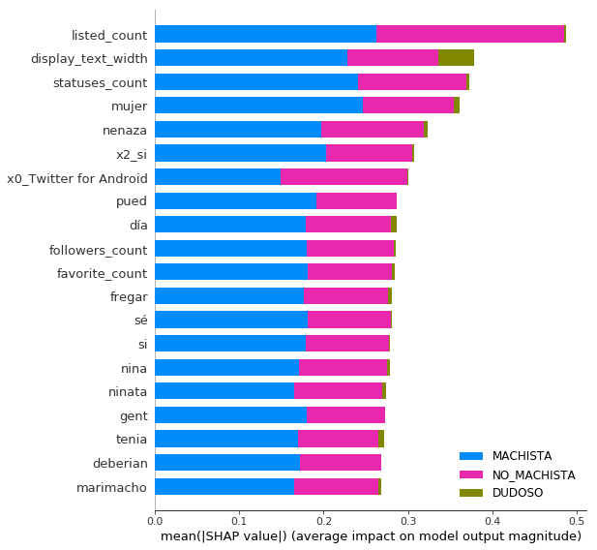
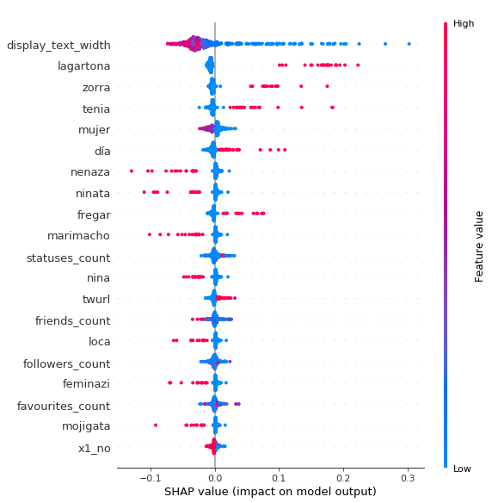
RESULTADOS
Notes:
'source', 'respuesta', 'respuesta_screen_name',
'hastag_presence', 'url_presence',
'media_type', 'mentions_presence', 'verified'

Slide 45
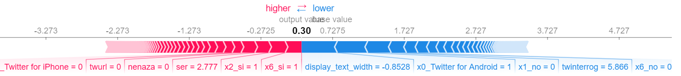
ANÁLISIS DE ERRORES
“@damita2808 @berege7 @Mariagtriana Y los ojos? Uff demasiado dureza en la mirada para ser chica...no?”

